Slide 1



PROGRAMA
DE ACTIVIDADES
MESAS DE DEBATE Y PONENCIAS
RETOS DEL INSTALADOR DEL FUTURO
Días 18 y 19 de Marzo de 2026
FIBES - Sevilla
www.congresofadia.es

Slide 2
DIA 1 - MIÉRCOLES 18 DE MARZO
BLOQUE INSTITUCIONAL, ESTRATÉGICO Y DE POSICIONAMIENTO
09:00 h – Apertura y acreditaciones
Inscripciones, acreditaciones y recepción de asistentes
Activación zona expositiva
09:30 – 11:00 h · ACTO INAUGURAL INSTITUCIONAL
Corte de cinta inaugural y discursos institucionales
Intervienen:
- Presidente de ADIME
- Presidente de FADIA
- Ayuntamiento de Sevilla
- Consejero de Industria, Energía y Minas - Junta de Andalucía
  - Recorrido institucional por la zona expositiva
  - Atención a medios de comunicación y declaraciones oficiales
11:00 – 12:30 h · BLOQUE FADIA
Bienvenida institucional del presidente de FADIA
Informe de las Comisiones y Grupos de Trabajo de FADIA:
  - Comisión de Industria
  - Comisión de Distribuidoras
  - Comisión de Clima
  - Grupo de Trabajo de Formación
Clausura del Bloque FADIA: Ayuntamiento de Sevilla - Álvaro Jesús Pimentel Siles, segundo teniente de alcalde
12:30 – 13:30 h · Mesa Redonda
“El instalador como agente estratégico de la transición energética”
Participan:
  - Consejería General de Industria y Minas - Cristóbal Sánchez, viceconsejero
  - Nedgia, grupo Naturgy - Antonio Gabriel Aguilar, delegado de Andalucía
  - Grupo Negratín - Ángel Noguera, presidente
  Modera: FADIA - Aurelio Chaves, secretario
13:30 – 14:00 h · Ponencia técnica
“Oportunidades reales de negocio para el instalador profesional”
  - Feníe Energía - Jaume Fornés, presidente
  - Feníe Energía - Paula Román, directora general
14:00 – 15:30 h · Descanso · Almuerzo networking
BLOQUE TÉCNICO - DEBATE Y VISIÓN

Slide 3
DIA 1 - MIÉRCOLES 18 DE MARZO
BLOQUE TARDE - CONTENIDO ESPECIALIZADO
15:30 – 16:30 h · Ponencias
“Digitalización, IA, ciberseguridad y mantenimiento predictivo”
- Universidad de Málaga - Bernardo Peris Pérez, profesor titular Escuela de Ingenierías Industriales. Área de Máquinas y Motores Térmicos Departamento de Ingeniería Mecánica, Térmica y de Fluidos
“Autoconsumo, comunidades energéticas y almacenamiento”
- Agencia Andaluza de la Energía - José Manuel Torres, Dirección Técnica y de Planificación Energética
  Presenta: FADIA - Aurelio Chaves, secretario
16:35 – 17:40 h · Actividades paralelas
  - Junta Directiva Nacional de FENIE (Federación Nacional de Empresas de Instalaciones Eléctricas, Telecomunicaciones y Climatización de España). En sala Ronda a las 16:00h
  - Junta Extraordinaria Regional de ADIME (Asociación Nacional de Almacenistas Distribuidores de Material Eléctrico) (día19)
  - Ponencia Técnica de CIRCUTOR, en Auditorio FADIA
17:45 – 18:50 h · Mesa Técnica Estratégica
“Nuevo modelo energético y digital”
Retos reales 2026 - 2030: cambios normativos, digitalización, mercados y empresa. El instalador que se adapta, LIDERA
Participan:
  - ADIME - Diego Díaz, miembro de la Junta Directiva
  - Feníe Energía - Pablo Asenjo, responsable de ventas
  - SVELT - Carmen Álvarez, gerente
  - UNEF - Irene Real, directora de Autoconsumo
Modera: FADIA - Jesús Parrilla, presidente de Asinal

Slide 4
DIA 2 - JUEVES 19 DE MARZO
BLOQUE TÉCNICO, SOCIAL Y CLAUSURA INSTITUCIONAL
09:30 – 10:25 h · Ponencias técnicas estratégicas
“Programa de Fomento de CAEs, visión de la Administración Andaluza y casos de éxitos”
- Secretaría General de la Consejería General de Industria y Minas - Manuel Larrasa, secretario
- Secretaría General de la Consejería General de Industria y Minas - Antonio J. Palacio, jefe del Servicio de Energía
Presenta: FADIA - Antonio Luque, gerente de Instaladores de Granada
10:30 – 11:25 h · Mesa técnica estratégica
“Normativa empresarial: adaptación y oportunidades. Competitividad, profesionalización y futuro del sector”
Participan:
  - Presidentes de asociaciones de FADIA
Modera: FADIA - Aurelio Chaves, Secretario
11:30 – 12:25 h · Ponencias técnicas estratégicas
“Formación, talento y relevo generacional”
Participan:
  - Consejería de Desarrollo Educativo y F.P. - Florentino Santos Porras, secretario general de Formación Profesional
  - FENIE - Miguel Pastor, presidente Comisión Formación
  Presenta: FADIA - Juan José Sánchez, secretario de APIECO
12:30 – 13:30 h · Mesa de Diversidad, Inclusión y Sociedad
“El instalador como enlace con la sociedad”
Participan:
  - Fundación Energía Sin Fronteras - Pedro Méndez, responsable de RRII en Andalucía
  - Fundación Feníe Energía - Carlos Moyá, presidente
  Grupo Climelex - Elisabeth Brun, gerente y socia de Epyme
  - Agencia Andaluza de la Energía, Natalia Márquez, directora gerente
  Modera: FADIA - Maite Cubero, presidenta de Epyme
13:30 - 14:00 h · Conclusiones y clausura institucional
Conclusiones FADIA26
Clausura institucional:
  - Presidente de ADIME
  - Presidente de FADIA
  - Ayuntamiento de Sevilla
  - Consejería de Industria, Energía y Minas
Firma de Adhesión a la Hoja de Ruta para el desarrollo del autoconsumo colectivo y comunidades energéticas en Andalucía
Entrega de reconocimientos y Premios FADIA26 a la Innovación
Despedida y cierre oficial

Slide 5













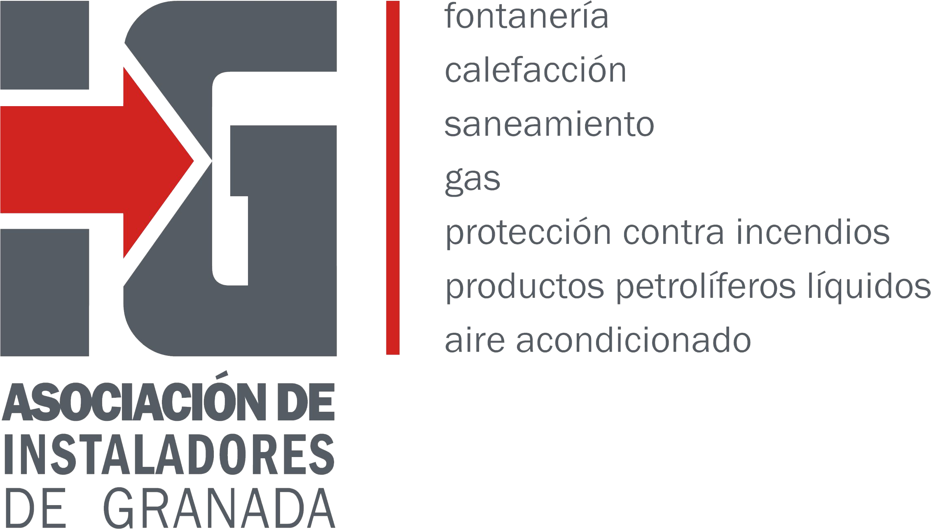






Slide 6


